Slide 1

EXPERIMENTS
CICLE MITJÀ

Slide 2
QUÈ CREUS QUÈ ÉS LA CIÈNCIA?
Escriu a continuació què és per a tu la ciència. Explica-ho amb les teves paraules.
La ciència es lo que nos permet explorar i conèixer noves coses ham la ciència no i a límits ham la ciència i a que provar mes cures per les infermetats, per la nova tecnologia del futur que vindrà de sort que tenim el mètode científic que es plantejar un problema, fer una hipòtesis, experimentar-lo, fer una conclusió i si fa falta fer una nova hipòtesis.

Slide 3
QUE T’IMAGINES QUÈ FA UN CIENTÍFIC?
Escriu a continuació que t’imagines què fa un científic en el seu dia a dia, què fa quan està al laboratori...
Jo me imagino que un científico es una persona que es dedica a la investigació i desenvolupament d'una cura per una malaltia, nous sistemes informàtics y mecànics, de les noves tecnologies. No només al que mira per un microscopi es científic

Slide 4
POSA’T A PROVA JUGANT A SER CIENTÍFIC
http://www.eresuncientificosabio.csic.es/index.php

Slide 5
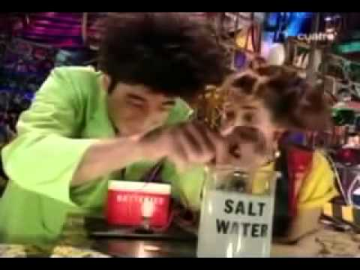
https://www.youtube.com/watch?v=XMHeyovhCO8
EN MÓN D’EN BEAKMAN
Visualitza el vídeo sobre “En món d’en Beakman” i respon les preguntes que trobaràs a la següent diapositiva.
SI NO POTS VEURE EL VÍDEO CLICA EN EL SEGÜENT ENLLAÇ

Slide 6
PREGUNTAS
Responde las siguientes preguntas relacionadas con el vídeo que acabas de ver sobre “En món d’en Beakman”.
¿Qué es el método científico? El mètode científic que es plantejar un problema, fer una hipòtesis, experimentar-lo, fer una conclusió i si fa falta fer una nova hipòtesis.
¿Cuál es el primer paso del método científico? es plantejar un problema
¿Cuál es el tercer paso? Experimentarlo.

Slide 7
PAGINA 2
¿Qué es una hipótesis? Es una pregunta que es resol am un problema o fent un experiment
¿Cuál es el tercer paso? Demostra amb un experiment la hipotesis

Slide 8

PREGUNTAS
¿Qué nombre recibe el tercer paso? Experimentacio
¿Es bueno equivocarse en el método científico? Si perqué aprens dels errors
¿Qué pasa si el resultado no coincide con nuestra hipótesis? Que tens que fer una nova hipótesis

Slide 9
DIARI CIENTÍFIC (del 13 al 15 de mail) Explica en català què has descobert durant aquesta setmana.
Jo he apres que es la ciencia que fa un cientifc tambe he apres el metode cientific.
Mi demostració de método cientific,
Problema:
Com se aixecant las globus de persones.
Hipòtesis per que escalfant al aire calen que hi a dintre.
Experiment. He comprovat que escalfant l’aire de una bossa aquesta se aixeca.
Conclusió: Es veritat l’ara calen es menis dens que l’aïra del seu voltant

